Slide 1
Podsumowanie programu „Trzymaj formę” w roku szkolnym 2015/2016 w Zespole Szkół w Ostrówku

Slide 2
Edukacja zdrowotna
w Zespole Szkół w Ostrówku jest jednym z podstawowych i bardzo ważnych elementów nauczania i wychowania.
Działania skierowane na edukację prozdrowotną, ekologiczny styl życia, bezpieczeństwo oraz aktywność fizyczną pozwoliły uzyskać w 2013 roku Wojewódzki Certyfikat
Szkoły Promującej Zdrowie.

Slide 3
Kolejnym naszym wyzwaniem jest zdobycie
Krajowego Certyfikatu Szkoły Promującej Zdrowie

Slide 4
Program ”Trzymaj formę”
Celem głównym programu jest edukacja w zakresie trwałego kształtowania prozdrowotnych nawyków wśród młodzieży szkolnej i ich rodzin poprzez promocję zasad aktywności fizycznej oraz prawidłowego sposobu odżywiania się dzieci i młodzieży.

Slide 5
Działania dotyczące zdrowego odżywiania
w Zespole Szkół w Ostrówku w roku szkolnym 2015/2016

Slide 6
Próba bicia rekordu Guinnessa w największej lekcji gotowania zdrowego śniadania w ramach programu „Śniadanie daje moc”
Etap I
Zapoznanie się z projektem „Śniadanie daje moc” i zasadami bicia rekordu Guinnessa – największej lekcji gotowania zdrowego śniadania.
Etap II
Pozyskanie sojuszników do współpracy – dyrekcja szkoły, nauczyciele nauczania zintegrowanego, rodzice dzieci.
Zebranie niezależnych świadków oraz niezależnych stewardów.
Zgromadzenie potrzebnej dokumentacji.
Organizacja kamerzysty oraz osoby przygotowującą dokumentację fotograficzną.
Etap III
Zakup potrzebnych produktów do przygotowywania zdrowego śniadania.
Organizacja akcji na sali gimnastycznej – stoliki dla wszystkich uczestników (171 uczestników), dekoracja sali.
Prowadzenie akcji, przygotowywanie potrzebnej dokumentacji filmowej i fotograficznej.
Przygotowywanie śniadania przez dzieci, nauczycieli i rodziców.
Wspólne jedzenia zdrowego śniadania.
Wykonanie wspólnego zdjęcia.
Etap IV
Podsumowanie akcji.
Przygotowanie dokumentacji w języku polskim i angielskim.
Wysłanie dokumentacji do biura projektu.

Slide 7
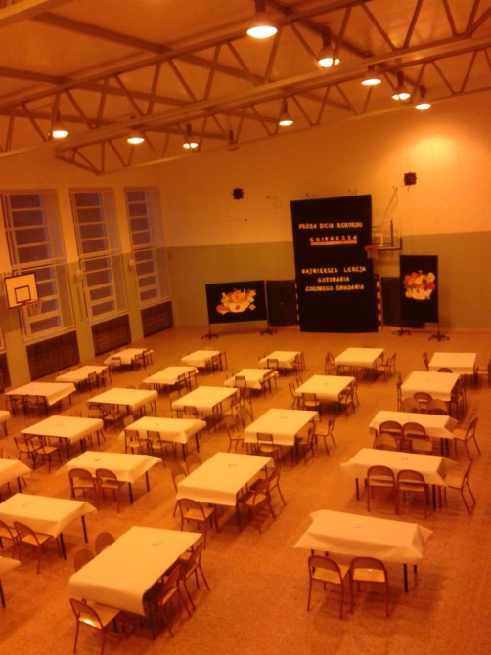
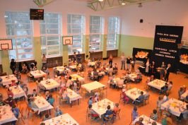
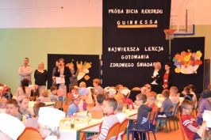
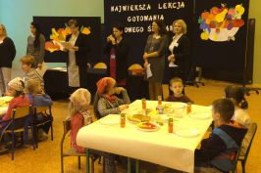
Próba bicia rekordu Guinnessa była obserwowana przez niezależnych świadków i stewardów

Slide 8
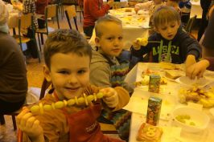
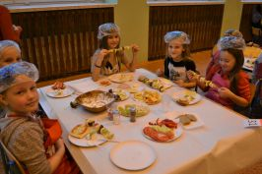
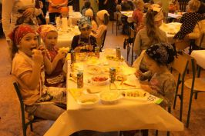
Zrobiliśmy twarożkowe rzeźby, kolorowe kanapki oraz owocowe szaszłyki

Slide 9
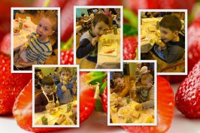
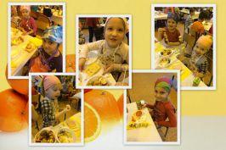
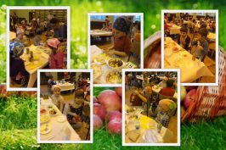
Wspólnie zjedliśmy pyszne i zdrowe śniadanie

Slide 10
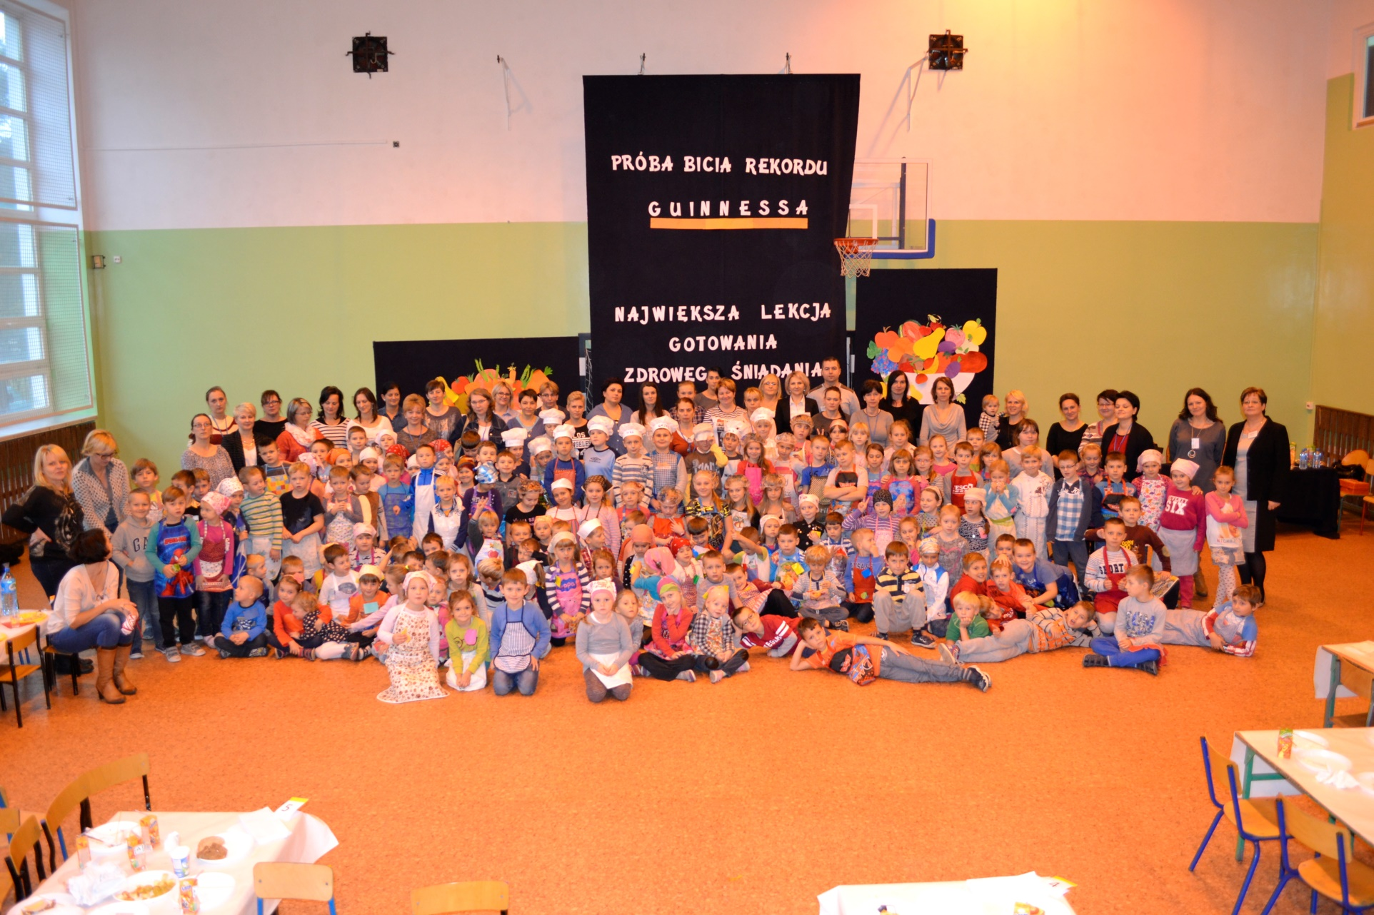
Wspólne zdjęcie uczestników akcji

Slide 11
Uczestnicy programu „Śniadanie Daje Moc” odnieśli światowy sukces i trafili do Księgi Rekordów Guinnessa! 6778 uczestników – to nowy Rekord Guinnessa w największej lekcji gotowania zdrowego śniadania, ustanowiony w ramach programu Śniadanie Daje Moc. Ten niesamowity wyczyn należy do polskich uczniów ze szkół podstawowych, które 6 listopada 2015 roku, w Dniu Śniadanie Daje Moc, pokazały całemu światu swój ogromny entuzjazm dla zdrowego odżywiania i codziennego jedzenia śniadania. Komisja Rekordów Guinnessa w Wielkiej Brytanii oficjalnie potwierdziła ustanowienie nowego rekordu, a polski wynik jest lepszy od poprzedniego o 444 uczestników!

Slide 12
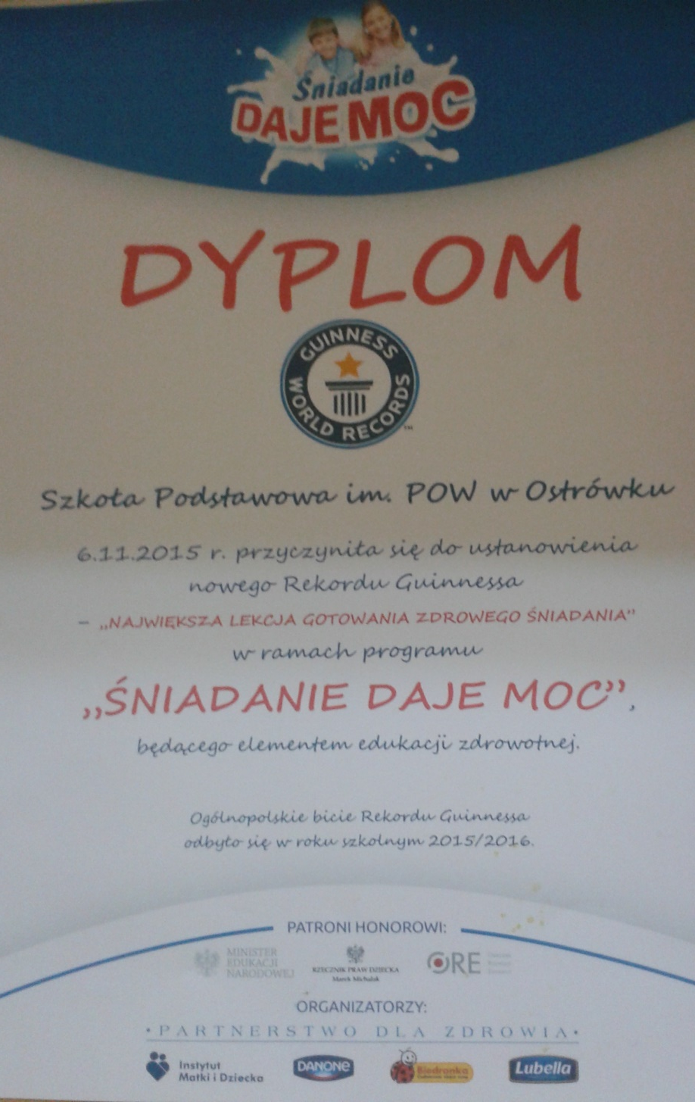

Slide 13
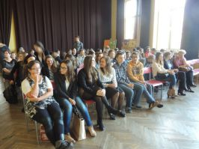
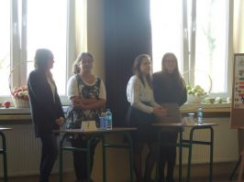
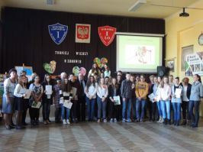
III miejsce w Powiatowej Olimpiadzie Zdrowia w Wołominie

Slide 14
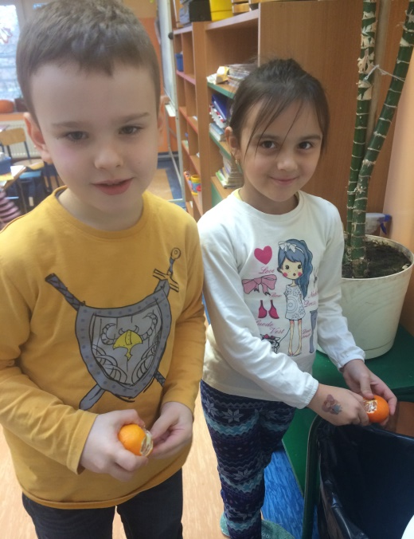
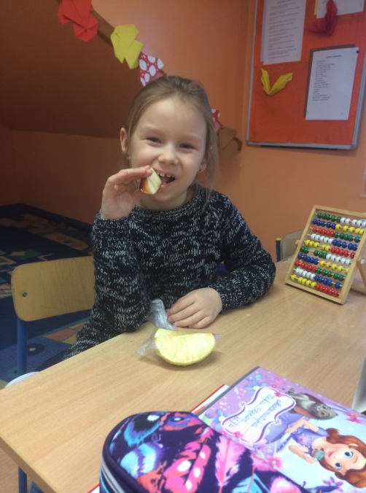
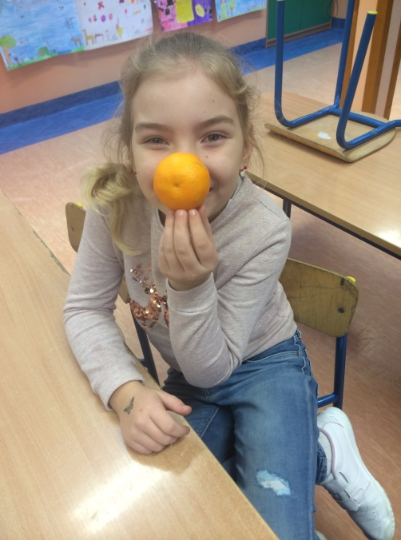
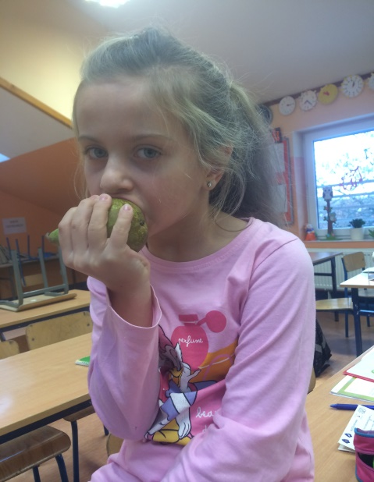
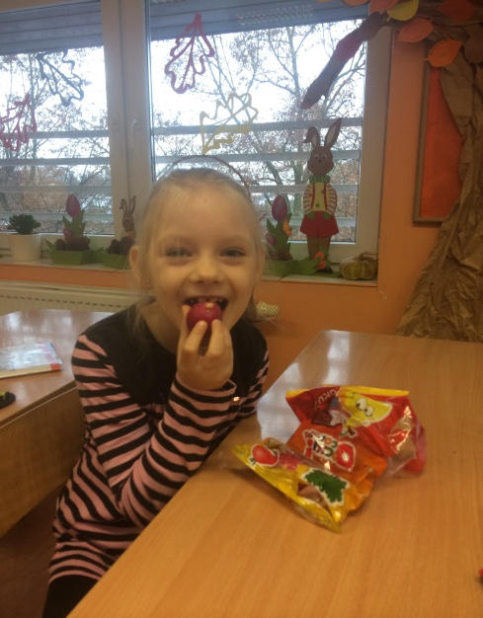
Udział w akcji „Owoce i warzywa w szkole”

Slide 15
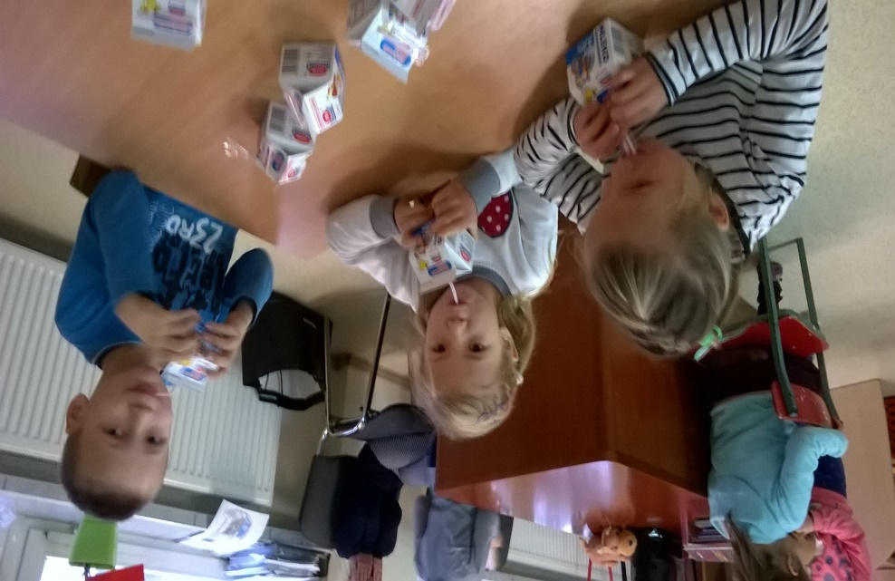
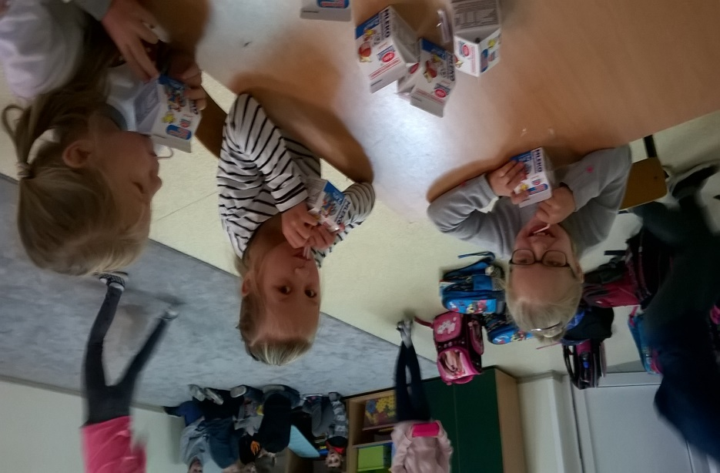
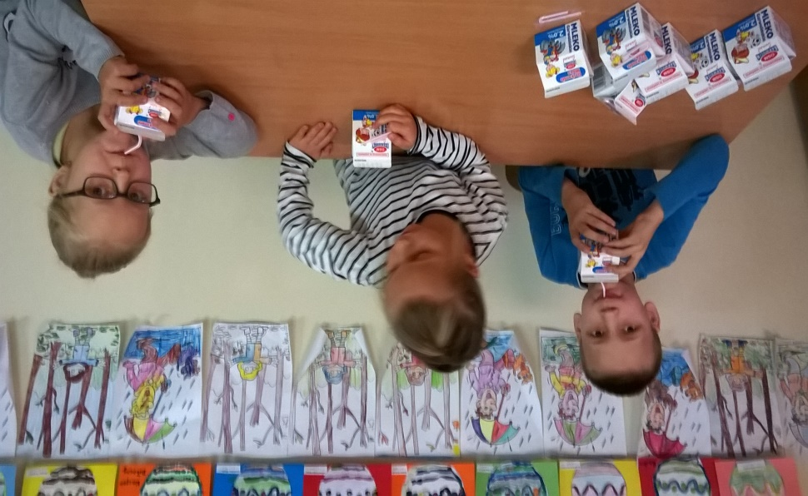
Propagujemy picie mleka i wody

Slide 16
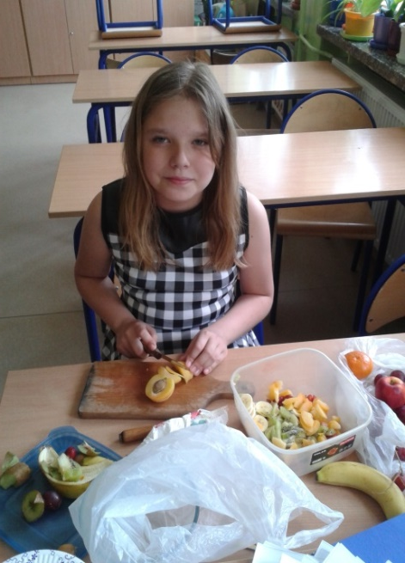
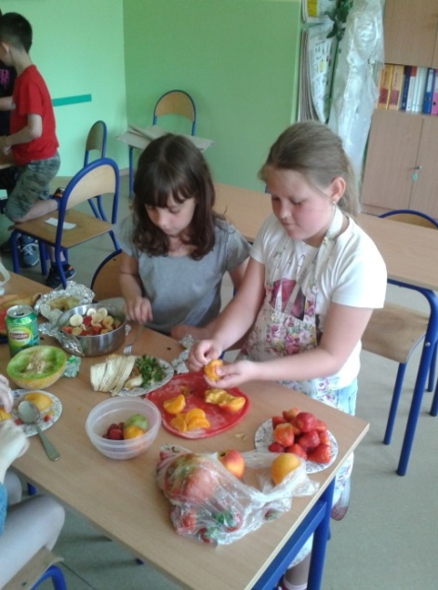
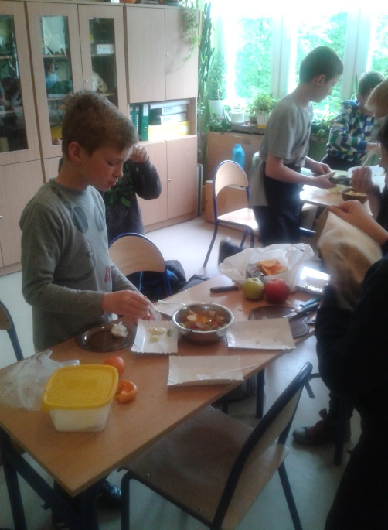
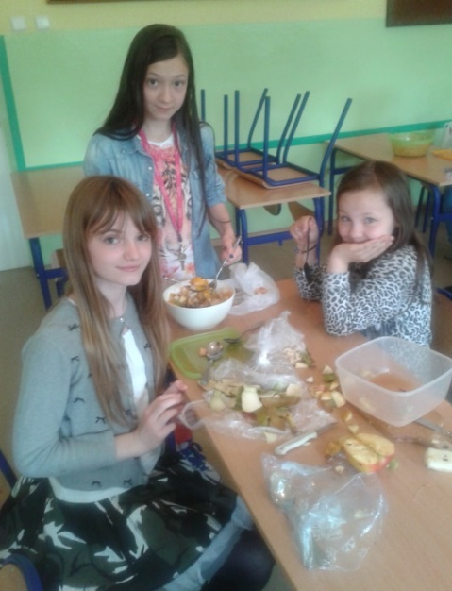
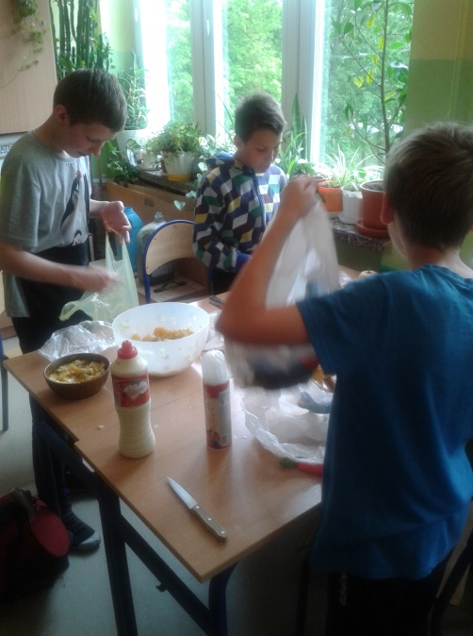
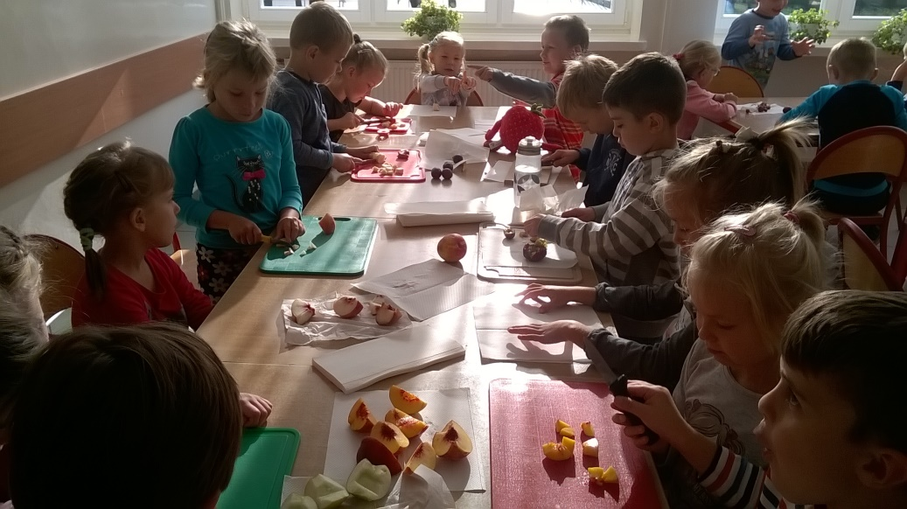
Uczniowie różnych klas bardzo lubią lekcje wspólnego przygotowywania pysznych sałatek i surówek

Slide 17
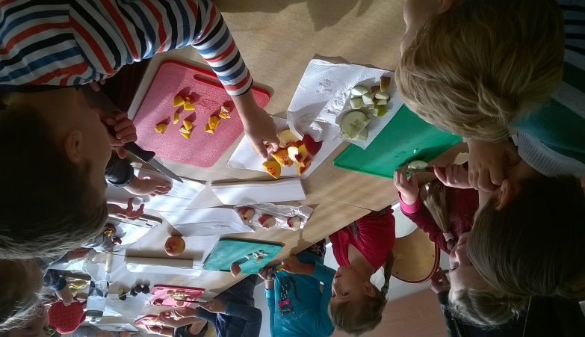
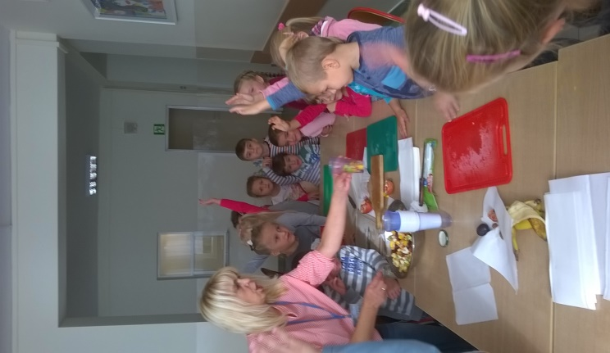

Slide 18
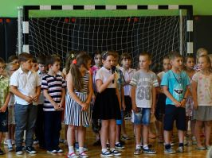
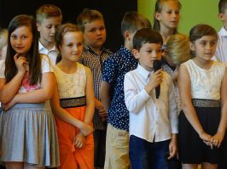
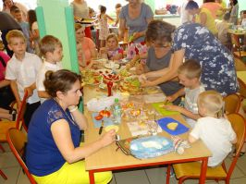
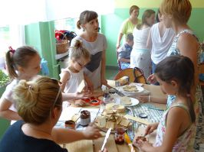
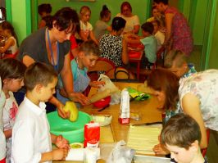
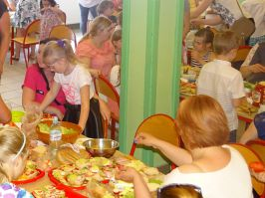
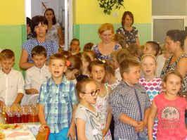
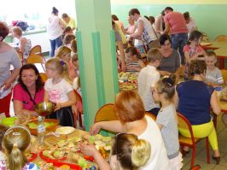
Smakowity i zdrowy Dzień Mamy – przygotowanie zdrowego poczęstunku przez dzieci wspólnie z mamami.

Slide 19
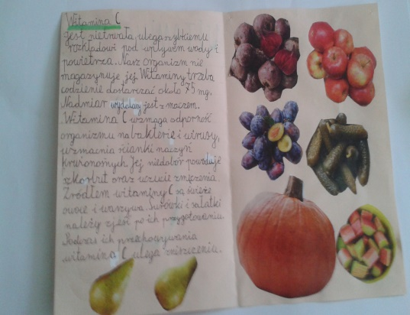
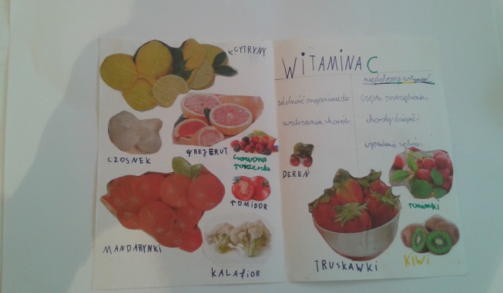
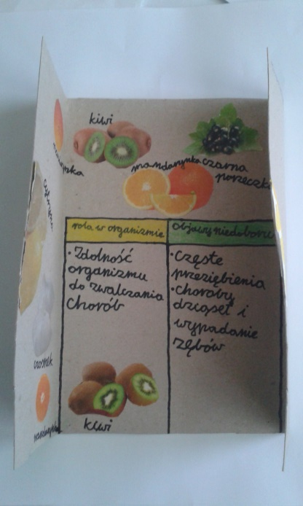
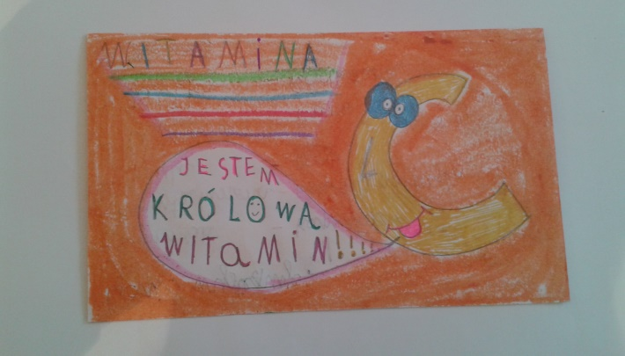
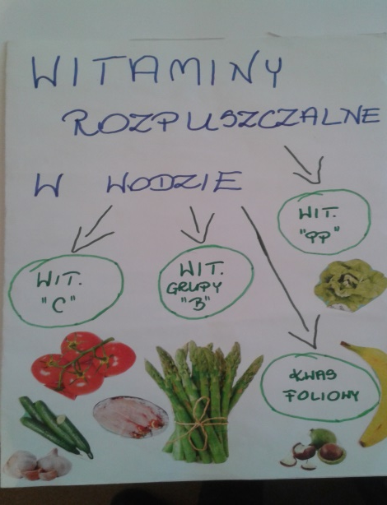
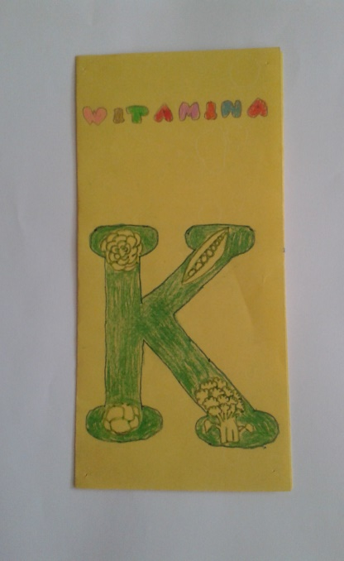
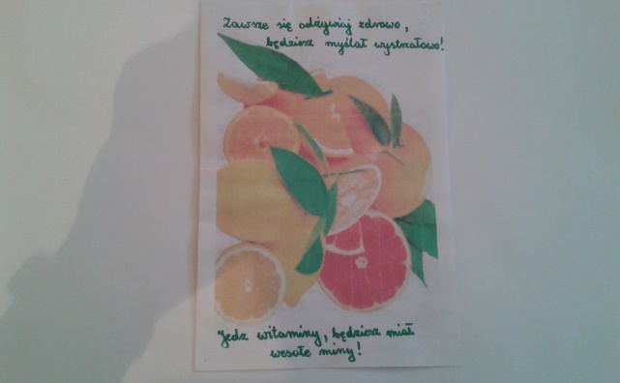
Konkurs plastyczny na folder „Co wiem o witaminach”

Slide 20
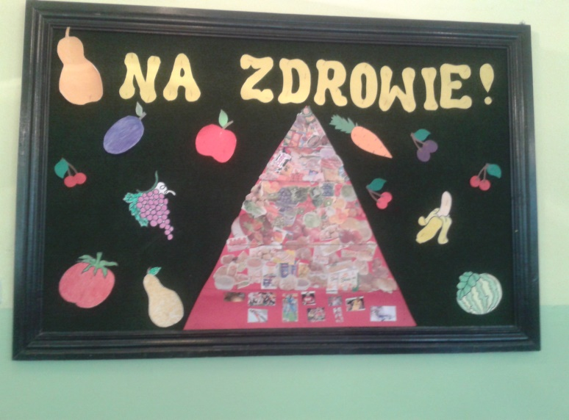
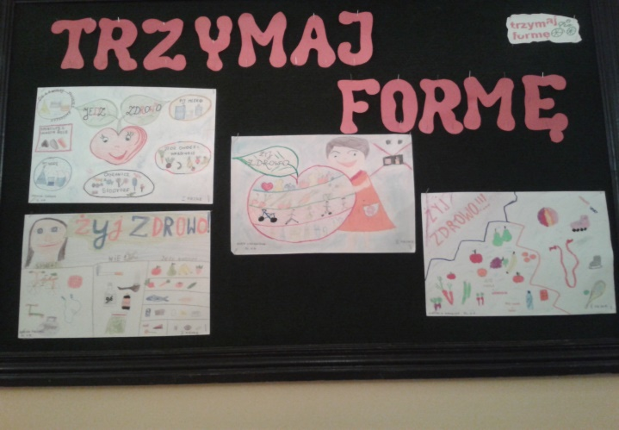
Wykonanie „Piramidy zdrowia”
Gazetka programu „Trzymaj formę”

Slide 21
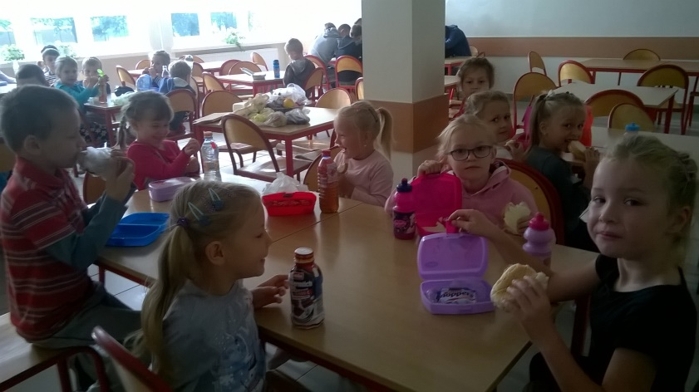
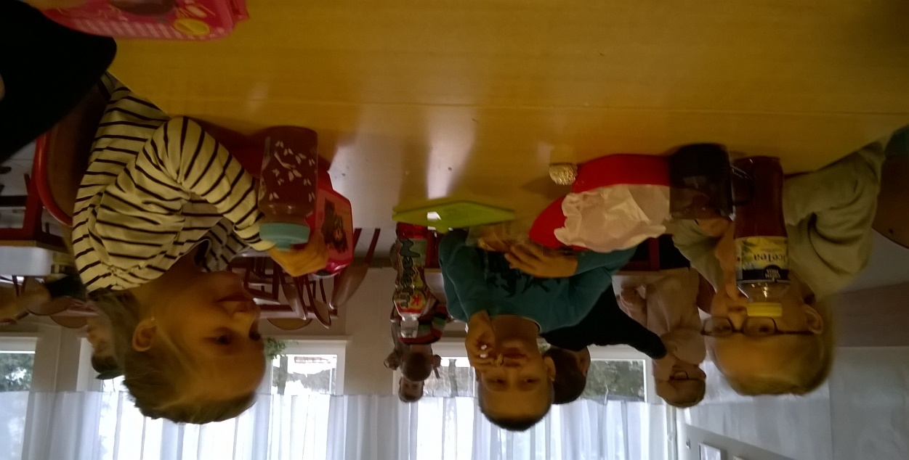
Wspólne śniadanie w szkole

Slide 22
„Chłopcy i dziewczynki , jedzcie witaminki” zajęcia kulinarne w przedszkolu
Mali kucharze

Slide 23
Prelekcje na temat zdrowego odżywiania
Przedszkolaki z wizytą w piekarni

Slide 24
Gazetki o zdrowym odżywianiu

Slide 25
Udział w programie – „Koniecznie – bezpiecznie” – zasady zachowania na jezdni

Slide 26
Udział w programach „Zdrowy uśmiech” i „Dzieciństwo bez próchnicy”

Slide 27
Na godzinach wychowawczych w klasach IV-VI i I-III gimnazjum zrealizowano tematy:
„Jak się odżywiam?”
„Od czego zależą potrzeby pokarmowe człowieka?”
„Czy wiesz, co jesz?”
„Żywność i zdrowie”
„Etykieta źródłem informacji-sprawdź, czy wiesz co kupujesz”
„Obliczanie BMI”
„Piramida żywienia”

Slide 28
Działania profilaktyczne Program „Zachowaj Trzeźwy Umysł”

Slide 29
Nauka udzielania pierwszej pomocy
Pogadanki z ratownikiem medycznym
Udzielanie pierwszej pomocy na Pikniku Naukowym

Slide 30
Współpraca z Fundacją „Słyszę, mówię, czuję”
Dzieci z klas pierwszych zbierały zakrętki na wózki inwalidzkie dla chorych dzieci.

Slide 31
Edukacja antynikotynowa
Przeprowadzenie na godzinach wychowawczych w klasach IV–VI i I-III gimnazjum cyklu zajęć:
„Zagrożenie dla zdrowia wynikające z palenia papierosów”
„Palić, czy nie – zdecyduj sam”
Dziękuję nie palę – wybrałem inny styl życia”
„Żyj zdrowo – nie pal”

Slide 32
Aktywność fizyczna
Aktywność fizyczna jest niezbędnym czynnikiem warunkującym zdrowie i prawidłowe funkcjonowanie organizmu człowieka. Dzięki bogatej bazie sportowej – sala gimnastyczna, siłownia, zespół boisk „Orlik” - nasi uczniowie osiągają coraz lepsze wyniki sportowe.

Slide 33
Do kalendarza imprez sportowych organizowanych przez naszą placówkę wpisały się:
Powiatowy Turniej Piłki Koszykowej o Puchar Starosty Wołomińskiego;
Gminny Turniej Halowej Piłki Nożnej o Puchar Wójta Gminy Klembów;
Gminny Turniej Tenisa Stołowego;
Zawody sportowe różnego szczebla na Orliku
Nasi uczniowie co roku uczestniczą w:
gimnazjalnych biegach ulicznych ;
rejsach po Jeziorach Mazurskich;
nauce pływania;
wyjazdach na zielone szkoły, gdzie aktywnie spędzają czas;
wycieczkach i rajdach rowerowych;
licznych zawodach sportowych.
programach i projektach związanych z aktywnością fizyczną.

Slide 34
Powiatowy Turniej Piłki Koszykowej o Puchar Starosty Wołomińskiego

Slide 35
Gminny Turniej Halowej Piłki Nożnej o Puchar Wójta Gminy Klembów

Slide 36
Gminny Turniej Tenisa Stołowego

Slide 37
Zawody sportowe różnego szczebla na „Orliku”

Slide 38
Udział gimnazjalistów w biegu ulicznym Ostrówek - Klembów

Slide 39
Nasze rejsy po Jeziorach Mazurskich;

Slide 40
Wyjazdy na zimowy Stadion Narodowy

Slide 41
Udział w nauce pływania i systematyczne wyjazdy na basen do Jachranki

Slide 42
Wyjazdy na zielone szkoły, gdzie uczniowie aktywnie spędzają czas

Slide 43
Wycieczki szkolne na sportowo

Slide 44
Udział w Finale Wojewódzkim Turnieju o Puchar Premiera RP w Radomiu

Slide 45
Systematyczne zabawy na świeżym powietrzu

Slide 46
Sekcja karate – Mikołajkowy Turniej Karate o Puchar Wójta Gminy Dąbrówka

Slide 47
Działalność sportowa, organizacja i udział w zawodach sportowych, organizacja sportowych imprez masowych przyczyniły się do uzyskania Certyfikatu „Szkoła w Ruchu”

Slide 48
oraz Certyfikatu „Szkoła Aktywna Ruchowo”

Slide 49
Podsumowanie
Wszystkie przedsięwzięcia organizowane w ramach programu Szkoła Promująca Zdrowie i projektu ,,Trzymaj Formę” cieszyły się dużym zainteresowaniem uczniów. W zmaganiach konkursowych, wykazali się dużą wiedzą i umiejętnościami w zakresie tematyki prozdrowotnej. To tylko niektóre przykłady działań zdrowotnych w naszej placówce.
W bieżącym roku szkolnym roku szkolnym kontynuujemy projekt ,,Trzymaj Formę”, bo przecież ZDROWIE jest ponad wszystko.

Slide 50
Dziękuję za uwagę. Prezentację przygotowała Hanna Stańczyk – szkolny koordynator projektów prozdrowotnych

